Slide 1

Filles à vélo sexy ou non
N°1

Slide 2

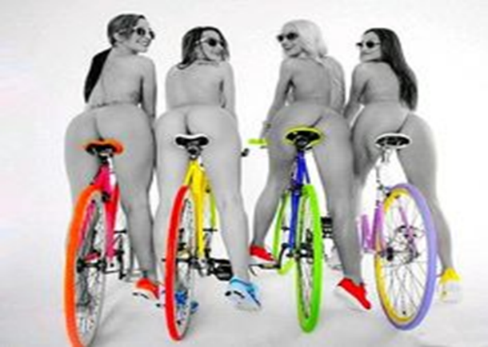
Oh ?

Slide 3


Slide 4
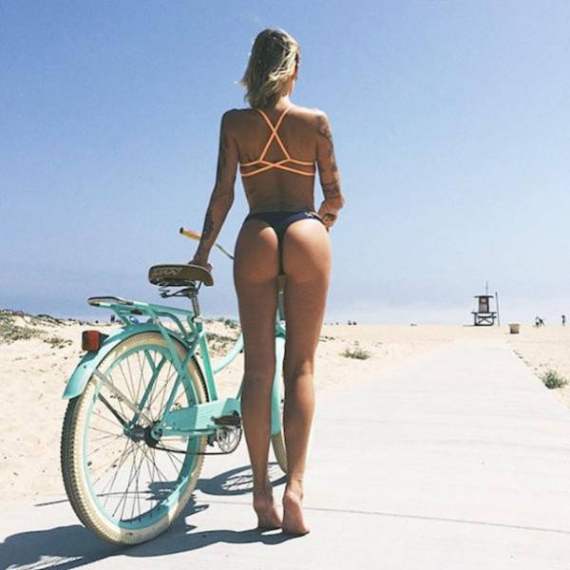

Slide 5


Slide 6
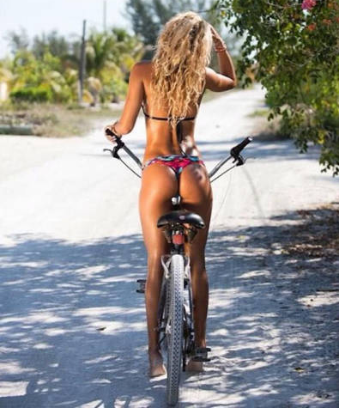

Slide 7


Slide 8
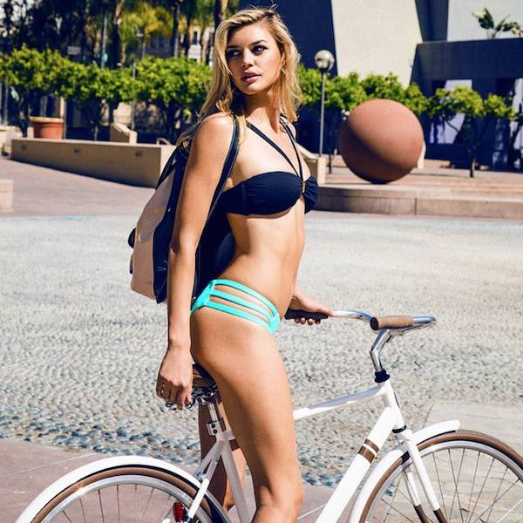

Slide 9


Slide 10
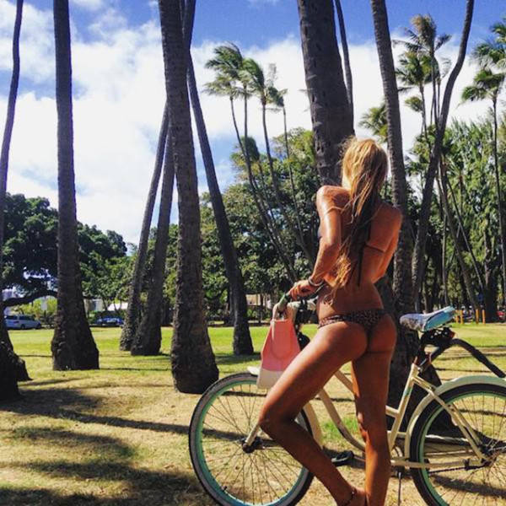

Slide 11


Slide 12
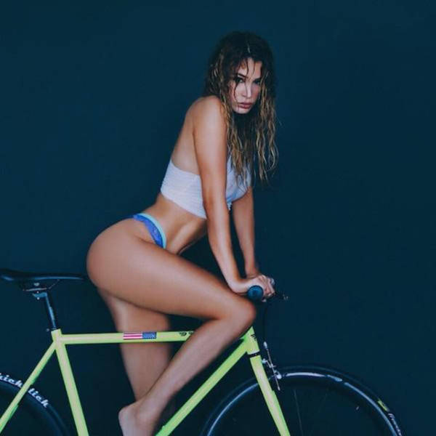

Slide 13


Slide 14
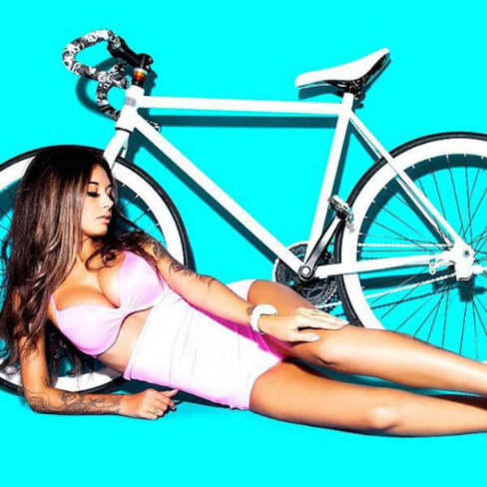

Slide 15
Filles à vélo sexy ou non
C’était

